Slide 1

메소드 (Method)
SMHRD

Slide 2
Java
학습목표
메소드의 개념과 필요성을 설명할 수 있다.
메소드 구조를 만들고 활용할 수 있다.
메소드 오버로딩을 이해하고 활용할 수 있다.

Slide 3



Java
함수

Slide 4
Java
함수(수학)
f(x)
2x + 1
5
2
결과값
입력값

Slide 5
Java
메소드(프로그래밍)
함수
알고리즘
입력값
결과값

Slide 6
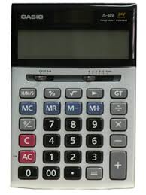
Java
메소드(Method)
- 객체의 행위를 표현
- 반복적으로 사용되는 코드 최소화
- 어떤 작업을 수행하기 위한 명령문의 집합
더하다
빼다
곱하다
나누다

Slide 7
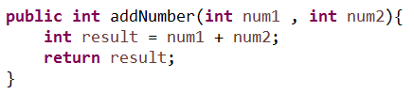
Java
메소드(Method)의 기본 구조
접근제한자 리턴타입 메소드이름 (매개변수) {
실행문장 1
실행문장 2
return (반환 값)
}

Slide 8
Java
메소드(Method)의 기본 구조 - 리턴타입
- 메소드의 수행결과를 어떤 타입(자료형)으로 반환할 것인지 알려주는 것
- 아무것도 반환하지 않을 경우 리턴 타입대신 void를 사용한다.
메소드가 결과값을 반환하는 경우 반드시 return문을 사용하여
메소드의 리턴타입에 맞는 결과값을 지정해야 한다.

Slide 9
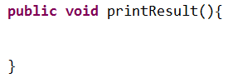
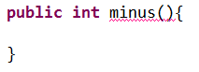
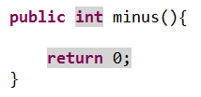
Java
메소드(Method)의 기본구조 - 리턴타입
1. 반환값이 없을 경우 (void)
2. 반환값이 있을 경우

Slide 10
Java
메소드(Method)의 종류
매개변수 O
반환값 X
매개변수 O
반환값 O
매개변수 X
반환값 O
매개변수 X
반환값 X

Slide 11
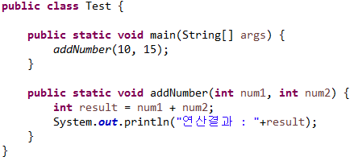
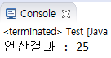
Java
메소드(Method) - 매개변수 O, 반환값 X

Slide 12
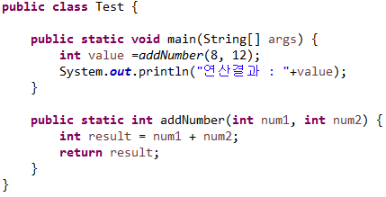
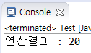
Java
메소드(Method) - 매개변수 O, 반환값 O

Slide 13
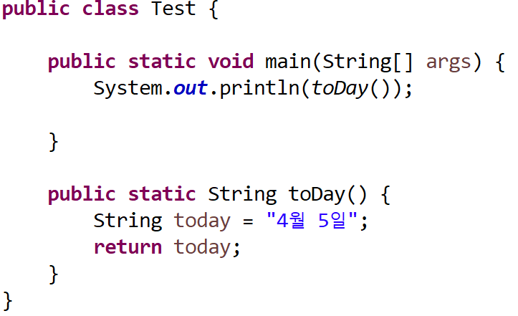
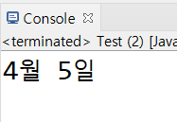
Java
메소드(Method) - 매개변수 X, 반환값 O

Slide 14
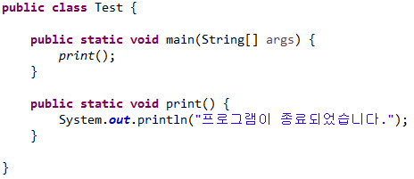
Java
메소드(Method) - 매개변수 X, 반환값 X

Slide 15
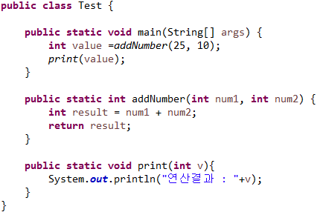
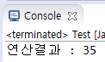
Java
메소드(Method)
두 수의 합을 받아 아래와 같은 결과가 나올 수 있도록 addNumber()메소드를 작성하시오.

Slide 16
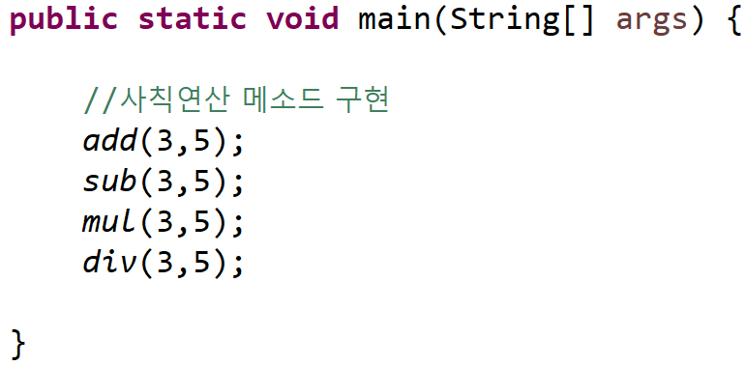
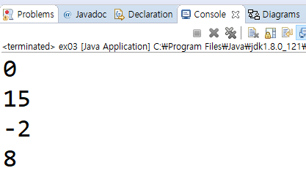
Java
메소드(Method)
덧셈 뺄셈 나눗셈 곱셈이 가능한 메소드를 작성해 봅시다.

Slide 17
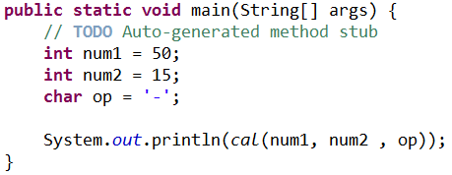

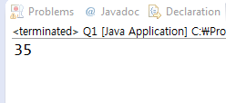
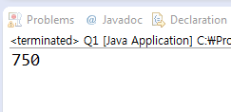
Java
메소드(Method)
정수형 변수 num1 과 num2를 각각 초기화 하고
문자형 변수 op를 선언해 원하는 연산자로 초기화 하세요.
num1, num2, op를 받아 num1과 num2를 op에 맞게 연산한
최종 값을 반환해주는 cal 메소드를 작성하세요.

Slide 18
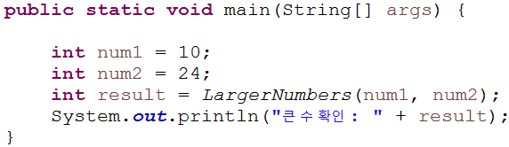
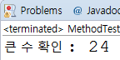
Java
메소드(Method)
2개의 양수를 받아 2개의 숫자 중 더 큰 수를
반환하는 메소드 largerNumbers( )을 만들어보세요
(만약 두 숫자가 같다면 0을 반환)
largerNumbers(2,7) -> 7을 반환
largerNumbers(9,5) -> 9를반환
largerNumbers(8,15) -> 15를 반환
largerNumbers(6, 6) -> 0을 반환

Slide 19
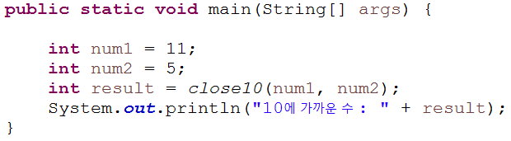
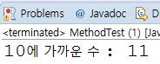
Java
메소드(Method)
2개의 정수를 받아 2개의 숫자 중 10에 더 가까운 수를
반환하는 메소드 close10을 만들어보세요
(만약 두 숫자 모두 10과의 차이가 같다면 0을 반환)
close10(2,7) -> 7을 반환
close10(-5,-1) -> -1을 반환
close10(13,2) -> 13을 반환
close10(8,12) -> 0을 반환

Slide 20
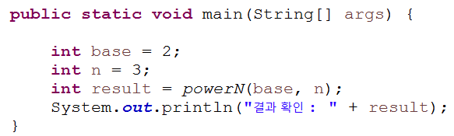
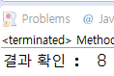
Java
메소드(Method)
2개의 정수 base, n을 받아 base의 n제곱 만큼
값을 반환하는 powerN() 메소드를 작성하세요
powerN(2,3) -> 8을 반환
powerN(3,3) -> 27을 반환
powerN(10,2) -> 100을 반환

Slide 21
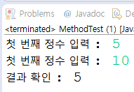
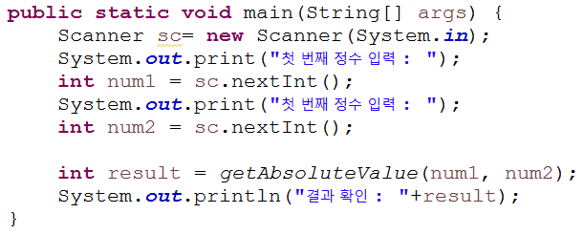
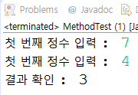
Java
메소드(Method)
키보드로부터 입력받은 두 개의 정수를 인자(매개변수)로 넘겨받아
num1에서 num2를 뺀 결과값을 절대값으로 바꾸어 출력하는
getAbsoluteValue( ) 메소드를 구현하세요.

Slide 22
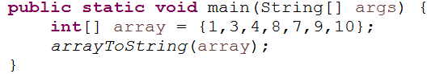
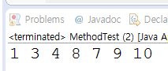
Java
메소드(Method)
array에 들어 있는 데이터를 출력하는 arrayToString() 메소드를 구현하세요.

Slide 23
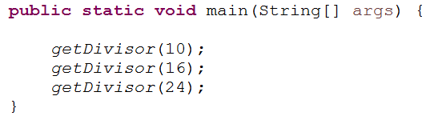
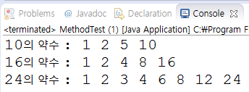
Java
메소드(Method)
약수를 구하는 getDivisor()메소드를 구현하세요.

Slide 24
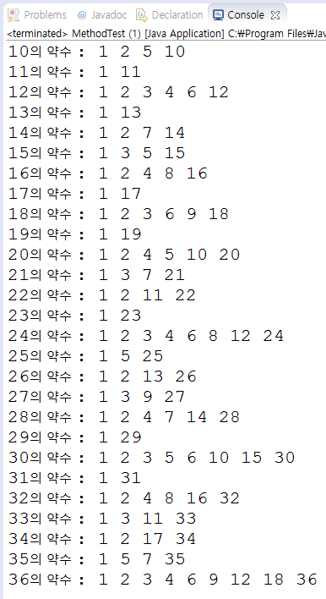
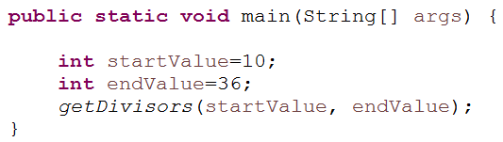
Java
메소드(Method)
startValue부터 endValue까지의 약수를 구하는
getDivisors()메소드를 구현하세요.

Slide 25
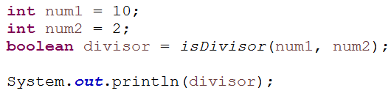
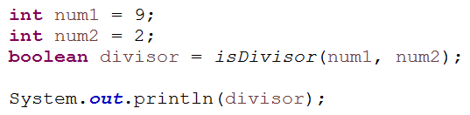
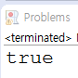
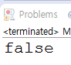
Java
메소드(Method)
num2가 num1의 약수인지 확인하여 true또는 false를 반환하는
isDivisor()메소드를 구현하세요.

Slide 26
Java
메소드(Method)
자신을 제외한 약수의 총합을 구하는 getSum() 메소드를 작성하세요.

Slide 27
Java
메소드(Method)
매개변수가 완전수라면 true, 아니라면 false를 반환하는
isPerfect 메소드를 구현하세요.
※ 완전수란?
자기자신을 뺀 나머지 약수의 합이 자기자신과 같은 수
ex ) 6 -> 1 + 2 + 3 = 6 -> 완전수
7 -> 1 - > 완전수 아님

Slide 28
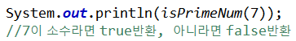
Java
메소드(Method)
매개변수가 소수라면 true, 아니라면 false를 반환하는
isPrimeNum() 메소드를 구현하세요.
※ 소수란?
1과 자기 자신만으로 나누어 떨어지는 1보다 큰 양의 정수
ex ) 2,3,5,7,11,13,17,19 ...

Slide 29
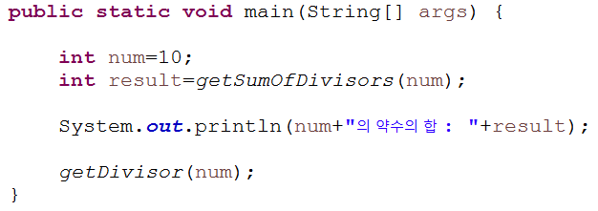
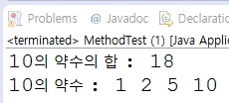
Java
메소드(Method)
약수의 합을 구하여 반환하는 getSumOfDivisors()메소드를 구현하세요.

Slide 30
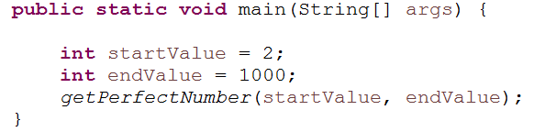
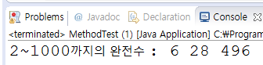
Java
메소드(Method)
startValue~endValue까지의 숫자 중 완전수를 출력하는 getPerfectNumber()메소드를 구현하세요.

Slide 31
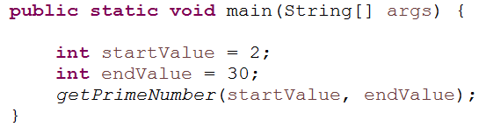
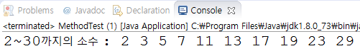
Java
메소드(Method)
startValue~endValue까지의 숫자 중 소수를 출력하는 getPrimeNumber()메소드를 구현하세요.

Slide 32
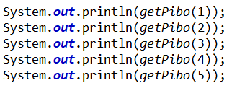
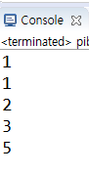
Java
메소드(Method)
피보나치 수열의 n번째 항을 출력하는 pibo()함수를 구현하세요.

Slide 33
Java
메소드(Method)
메소드 오버로딩[MethodOverloading]
메소드 오버로딩이란 메소드의 이름은 하나만 주고 매개변수를 다르게 함으로써 메소드를 여러 개 만드는 기법
오버로딩 메소드의 구별은 매개변수의 개수 및 매개변수의 데이터 타입으로 구분함
정수 더하기
더하기
소수 더하기

Slide 34
Java
메소드(Method)
메소드 오버로딩의 조건
오버로딩의 장점
메소드 이름이 같아야함
메소드이름의 낭비방지
매개변수의 개수 또는 타입이 달라야함
같은 메소드에 여러 종류의 매개변수를 받을수 있음
매개변수는 같고 리턴타입이 다른 경우는 오버로딩이아님
add(int num1 , int num2)
add
add(float num1 , float num2)

Slide 35
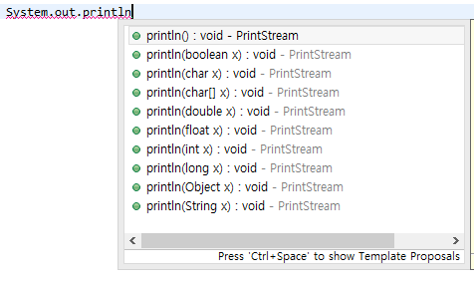
Java
메소드(Method)
System.out.println();
System.out.printlnBoolean(boolean);
System.out.printlnChar(char);
만약 오버로딩을 쓰지 않는다면
System.out.printlnString(String);
System.out.printlnDouble(double);

Slide 36
자바
감사합니다.

